Slide 1
技 能 実 習 生 受入れ制度のご案内
中国・ベトナム・フィリピン
タイ・ミャンマー
中小企業IT支援事業協同組合
〒515-2112 三重県松阪市曽原町1258-2
Teｌ: 0598-31-2092 Fax: 0598-31-2093

Slide 2
国際貢献・職場の活性化・安定した人材確保
1. 中小企業IT支援事業協同組合
当組合は、日本政府が国際貢献のため推進している「技能実習制度」
を事業目的の一つとしています。
現在技能実習生派遣国の政府機関が認可した技能実習生送り出し
機関と協力して技能実習生受入れ事業を積極的に行っております。
2. 技能実習生とは
○派遣元国において4か月（3年実習の場合）、入国後1か月の「講習」の
後、技能実習生は最長ほぼ3年間、受入れ企業と雇用契約を結び、労働
法令に基づいて就労します（地域・業種別最低賃金/社会保険/労働保険
等が適用されます）
○派遣元企業から推薦を受けた、中学・高校卒業以上の実務経験の
ある健康な18歳以上の男女
3. 技能実習制度について
○技能実習を通して日本の優れた技術及び知識を。途上国の発展の
担い手である若い技能実習生に移転するために運用されています。
この事業は、法務省入国管理局、（財）国際研修協力機構（JITCO）
の指導により実施されています。
★ （財）国際研修協力機構（JITCO）は「外国人技能実習制度」の効率
的な運用を図るため、1991年9月に設立された、法務省、経済産業
省、厚生労働省、国土交通省の5省共管による財団法人です。

Slide 3
4. 技能実習生の受入れの流れ
当組合に申込み
送り出し機関に募集を要請
送り出し機関で最終面接を
受入れ企業・当組合が行う
送り出し機関で日本語研修
技能実習生来日
国際交流支援協会（伊勢学舎）で日本語・生活習慣の講習
講習後、各企業へ赴任
入国申請手続き
約1か月
約5か月
約1か月
5. 技能実習生受入れ人数
◇常勤職員数 ◇受入れできる人数
3～ 50人 3人以内
51～100人 6人以内
101～200人 10人以内
201～300人 15人以内
301人から 常勤社員数の5％以内
6. 中小企業IT支援事業協同組合の働き
受入れ企業希望の人材の募集、日本入国申請手続き、
入国後の技能実習生の支援を行います。
○派遣元国での面接手配
○入国申請手続き
○本国での4か月(3年実習）余りの日本語研修の管理
○技能実習生の「日本語」「生活習慣」の指導
○資格変更、期間更新等の手続き

Slide 4
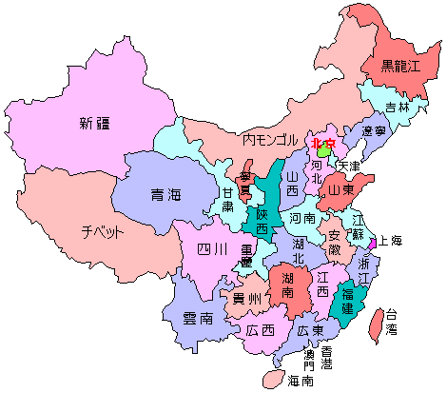
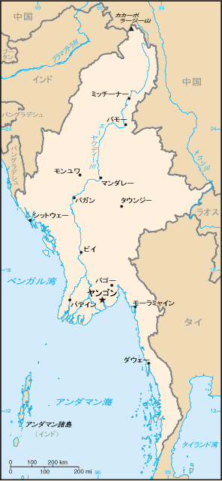
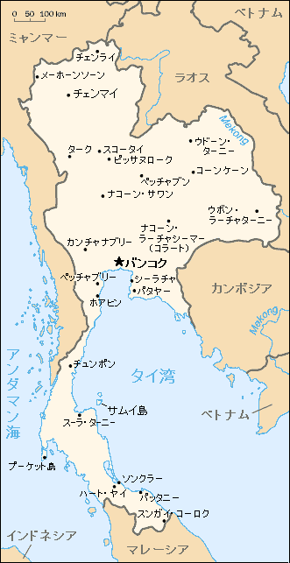
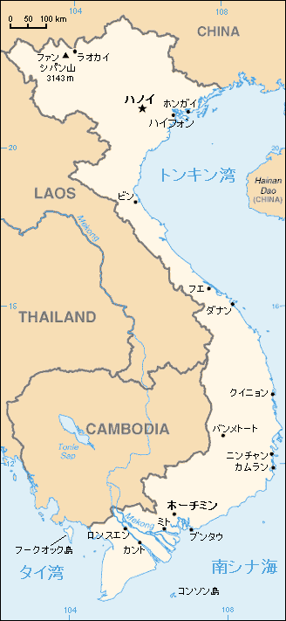
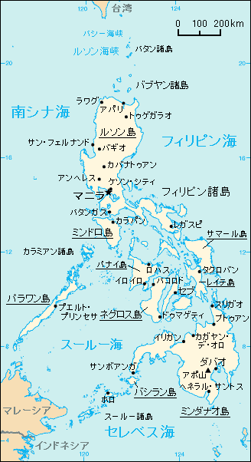
技能実習生の出身地
中国・ベトナム・ フィリピン・タイ・ミャンマーから真面目な地方出身者を選考しています。
山東省威海市
中 国
ウドンタニ
マニラ市
ハノイ市
ホーチミン市
バンコク
バンコク市
ヤンゴン市
ミヤンマー
タ イ
ベトナム
フィリピン

Slide 6
組 合 概 要
 |  |  |  |  |  | 2015年3月1日現在
組 合 名 |  | 中小企業IT支援事業協同組合
役 員 |  | 代表理事 | 山崎 哲 |  | 専務理事 | 田村 広生
 |  | 常務理事 | 井口 純一 |  | 理事 | 辻井 宏文
 |  | 理事 | 北 弘明 |  | 監事 | 大形 政次
所 在 地
 |  | 〒515-2112 三重県松阪市曽原町1258-2
 |  |  | Tel:0598-31-2092 Fax:0598-31-2093
設 立 |  | 2007年7月
地 区 |  | 三重県、愛知県、滋賀県、長野県、和歌山県
出 資 金 |  | 2,080,000円
所 属 組 合 員 |  | 37事業者
技能実習生 |  | 300人
受入れ実績
取 引 銀 行 |  | 百五銀行 名張支店
 |  | 北上野信用金庫 名張支店
事 業 内 容 |  | １．ホームページ制作、メンテナンス及び運営管理事業
 |  | ２．協同受注販売斡旋事業
 |  | ３．外国人技能実習生協同受入れ事業
 |  | ４．教育情報提供事業
 |  | ５．組合員の福利厚生に関する事業
 |  | ６．全各号の事業に付帯する事業
許 認 可 官 庁 |  | 経済産業省 中部経済産業局
 |  | 国土交通省 中部地方整備局
 |  | 農林水産省 東海農政局 厚生労働省 東海厚生局

